Slide 1
Медикаментозна алергія
ВИБІРКОВА НАВЧАЛЬНА ДИСЦИПЛІНА
Алергологія дитячого віку
Кафедра педіатрії 2 ОНМедУ

Slide 2
АКТУАЛЬНІСТЬ
Реакції гіперчутливості на медикаменти складають 15% всіх побічних реакцій на ліки та реєструються у більш 7% загальної популяції людей.
До 1/3 всіх побічних реакцій реєструються у госпіталізованих пацієнтів і 0,32% -фатальні.
Складність діагностики (побічні реакції схожі з алергічними), проблема перехресної реактивності (виникають на велику кількість медикаментів), механізми складні і недостатньо вивчені

Slide 3
ПОБІЧНІ РЕАКЦІЇ : лікарська алергія - тип «В» реакції
Тип «А» реакцій
Фармакологічна дія
Прогнозовані
Дозозалежні
Можна пояснити
Тип «В» реакцій
НЕ Фармакологічна дія
НЕ Прогнозовані
НЕ Дозозалежні
НЕ Можна пояснити

Slide 4
Фактори ризику розвитку побічних реакцій на медикаменти
Пов'язані з пацієнтом - вік - стать - генетичні фактори - Хвороби, що супруводжують - Імунний статус | Молодий вік> дітей / літніх Жінки> чоловіки Атопія - розвиток більш важких реакцій Генетичний поліморфізм (HLA-B * 1502: Carbamazepine: SJS / TEN, DRESS; HLA-B * 5801: Allopurinol: DHS / DRESS; HLA-B * 5701: Abacavir: DRESS HIV, EBV, CMV і ін. Муковісцидоз (часте застосування АБ) Попередні реакції на медикаменти
Пов'язані з препаратом: - хімічна структура - шлях введення - дози | β-лактами, хінолони, нейром'язові блокатори, РКП, НПЗЗ Висока молекулярна маса / гаптени - більша імуногенність топічний> парентеральний / оральний Часте або тривале застосування

Slide 5
Відстрочені реакції гіперчутливості на медикаменти
З залученням специфічних T клітин
T-клітини секретують різні цитокіни
Цитокіни активують і залучають різні ефекторні клітини
Цитотоксичні механізми завжди залучаються
Схожі механізми в шкірі, у внутрішніх органах (інтерстиціальні нефрити)

Slide 6
Класифікація на основі механизму впливу препарату на имунну систему
Тип реакції | Механізм дії
Алергічний | Формування нового антигену шляхом ковалентного зв'язування гаптена з білком носієм (ГАПТЕНОВА ТЕОРІЯ)
P – I (HLA, TCR) | Ліки зв’язуються і взаємодіють з імунними рецепторами (HLA, TCR) і стимулюють імунну систему
Псевдоалергічний | Ліки зв’язуютьсяться з ефекторними клітинами ІС і активують ці клітини (мастоцити, базофіли, еозинофіли) без залучення специфічних механізмів (н-р: блокада ЦОГ)
P-I і псевдоалергічні реакції мають властивості фармакологічно залежної (тип А) реакції і не можуть
бути класифіковані як тип В реакції

Slide 7
НЕГАЙНІ ТА ВІДСТРОЧЕНІ РЕАКЦІЇ НА КОМПЛЕКС - ГАПТЕН/ПЕПТИД/МЕДИКАМЕНТ
Рефрактерність мастоцитів в фазу сенсибілізації – препарат-залежна
Notes:
: T‐cell reactions (A) develop to hapten‐modified peptides and with p‐i stimulations; they develop upon antigen/drug exposure continuously and differentiate into effector cells with tissue orientation. Clinical symptoms appear, as soon as the cell expansion and tissue emigration by effector T cells reach a sufficient number. Not rarely, symptoms appear after drug therapy has been stopped (eg, on day 12 after a 10 d therapy with amoxicillin). In IgE‐mediated allergy (B), the hapten‐modified proteins and peptides stimulate T and B cells. This phase is symptom‐free, although the newly formed IgE is already sensitizing mast cells and basophils and antigen (=drug) is constantly provided. This suggests that the development of IgE in the presence of constant drug supply goes along with a selective nonresponsiveness of IgE‐coated mast cells/basophils for these specificities. Acute IgE‐triggered symptoms appear after a drug‐free interval, after which the mast cells are again responsive to the drug or if the drug dose is suddenly and strongly increased

Slide 8
ПСЕВДОАЛЕРГІЧНА КОНЦЕПЦІЯ
Медикамент зв’язується з ефекторними клітинами імунної системи і активує їх (мастоцити, базофіли, еозинофіли)
Дегрануляція мастоцитів підсилює запалення
Приклад: НПЗЗ, хінолони, нейром'язові блокатори, РКС
Клініка - загострення БА та / або кропив'янка, анафілаксія

Slide 9
Діагностичний підхід
Клінічні, анамнестичні дані
Шкірні тести
IN VITRO тести
Провокаційний тест

Slide 10
АНАМНЕСТИЧНІ ДАНІ
Важливо визначити:
1. Причину і час появи симптомів
2. Фактори ризику:
а) Обумовлені медикаментом:
шлях введення
Кількість попередніх курсів
- частота попередніх курсів
б) З боку пацієнта:
Стать, вік (> у старших дітей)
Супутня патологія (МВ, ГРВІ)
наявність атопії
сімейний анамнез
Notes:
10
Women get more drug related exanthems than men
One survey suggested that a child with a parent who was allergic to an antibiotic had a 15-fold greater risk for subsequent reactions
Atopy predisposes to reactions to large proteins such as insulin but not to antibiotics - being atopic mean much more likely to have a severe allergic reaction once IgE has been formed whether it’s a low molecular agent or large protein

Slide 11
IgE-залежні реакции
Кропив'янка та/ або ангіонабряк
Свербіж, риніт, візінг
Гастроінтестинальні симптоми:
діарея, коліки, блювота
Анафілаксія
Анафілактичний шок

Slide 12
Уповільнена реакція гіперчутливості до медикаментів
Гетерогенність клінічної маніфестації
Симптоми схожі з інфекцією або аутоімунними захворюваннями
Асоційовані з вірусними інфекціями (HIV, CMV, HHV 6, EBV).

Slide 13
Індуковані медикаментами тяжкі ураження шкіри
Многоформна еритема
Стивена-Джонсона синдром
Токсичний епідермальний некроліз
Інфільтрована еритема
при DRESS -синдромі
Генералізована бульозна
фіксована висипка

Slide 14
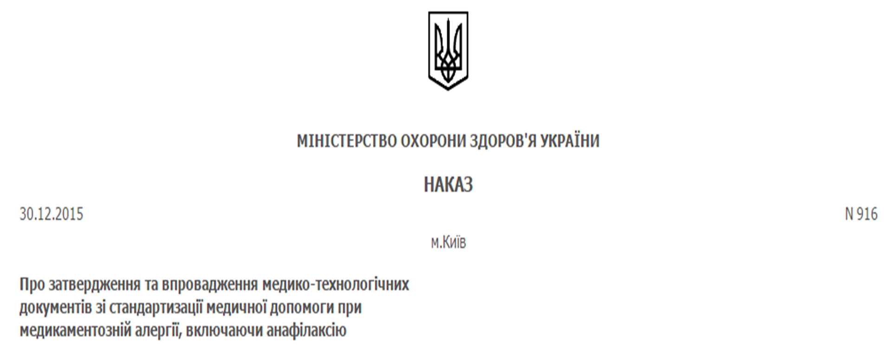
http://moz.gov.ua/docfiles/dn_20151230_0916dod_ukp.pdf
http://www.muoz.cv.ua/2016/02/01/nakaz-moz-ukrayini-vd-30122015-916.html
Протокол призначений для: лікарів-алергологів, лікарів-
алергологів дитячих та всіх лікарів, які призначають фармакотерапію, а також
всіх медичних працівників, які надають екстрену, первинну, вторинну
(спеціалізовану) та третинну (високоспеціалізовану) медичну допомогу
пацієнтам з медикаментозною алергією.
Внутрішньошкірні тести частіше можуть викликати системні алергічні реакції і, отже, повинні виконуватися тільки після проведення шкірних прик-тестів досвідченим персоналом в умовах стаціонару з обладнанням для реанімації.

Slide 15
АЛГОРИТМ ДІЇ ЛІКАРЯ
ПРИ МЕДИКАМЕНТОЗНІЙ АЛЕРГІЇ
Анкетування всіх хворих
Реакція гиперчутливості на медикамент?
анамнестично
Наявність реакції
Надання невідкладної медичної допомоги;
Направити в алергологічний стаціонар / реанімаційне відділення;
Заповнення карти реєстрації реакції;
Направити до алерголога
- призначити альтернативний препарат;
- Скерувати до алерголога
При підозрі на реакцію негайного типу - визначення sIgE (до доступних медикаментів); при підозрі на анафілаксію - оцінка рівня триптази

